Slide 1

1.直线与方程框架图
直线的倾斜角
直线的斜率
斜率公式
相交
两条直线垂直的判定
两直线的
位置关系
平行
两条直线平行的判定
重合
点斜式
直线与方程
适用
条件
斜截式
直线的方程
两点式
截距式
一般式
两条直线的交点坐标
交点坐标与
距离公式
两点间的距离
点到直线的距离
两条平行直线间的距离

Slide 2
2.直线与方程知识结构
从几何直观到代数表示（建立直线的方程）
点 坐标
倾斜角 斜率
二元一次方程
点斜式
直线
一般式
两点式
从代数表示到几何直观
（通过方程研究几何性质和度量）
两条直线的
位置关系
平行和垂直的判定
两点间的距离
距
离
点到直线的距离
相交
(一个交点)
平行
(无交点)
两条平行线间的距离

Slide 3
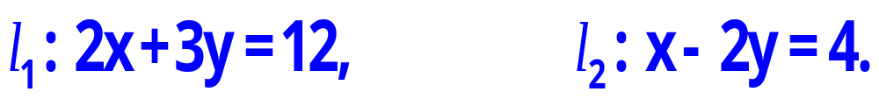
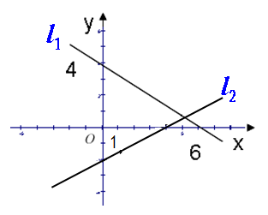
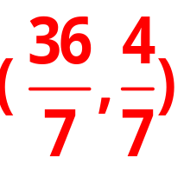
【即时训练】
求下列各对直线的交点坐标，并画出图形：
答案：

Slide 4
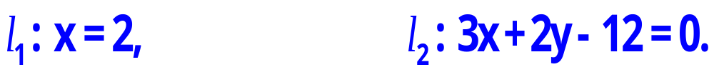
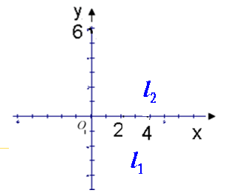
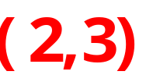
【变式练习】
求下列各对直线的交点坐标，并画出图形：
答案：

Slide 5
【即时训练】
求直线3x+2y-1=0和2x-3y-5=0的交点M的坐标，并证明方程3x+2y-1+λ(2x-3y-5)=0(λ为任意常数)表示过M点的所有直线（不包括直线2x-3y-5=0）。
3x+2y－1=0
y
证明：联立方程
2x－3y－5=0
x
x=1
y= - 1
o
解得：
M（1，- 1）
(1, - 1)
即
M
代入：x+2y－1+λ（2x－3y－5）= 0
得 0+λ·0=0
∴M点在直线上

Slide 6
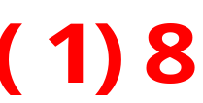
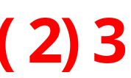
【即时训练】
求下列两点间的距离：
答案：

Slide 7
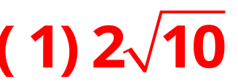
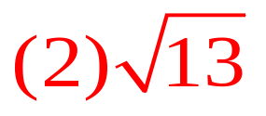
【变式练习】
求下列两点间的距离：
答案：

